Slide 1
F-RG 02 Rev. 2.0
Reunión de Revisión Gerencial
DD MM AA
Con informacion del mes de Enero 2022_
Planta Ciudad Guzmán’

Slide 2
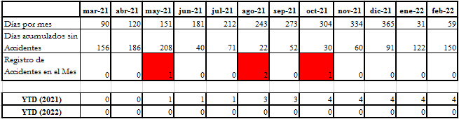
Accidentabilidad
EN ENERO NO SE PRESENTO
ACCIDENTE
Métrico
< 0 Accidentes
SI SE CUMPLIO EL METRICO
Erika Hermosillo
Erika Hermosillo

Slide 3
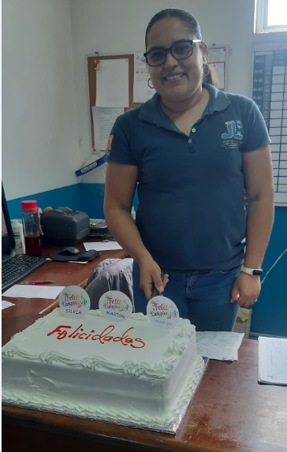
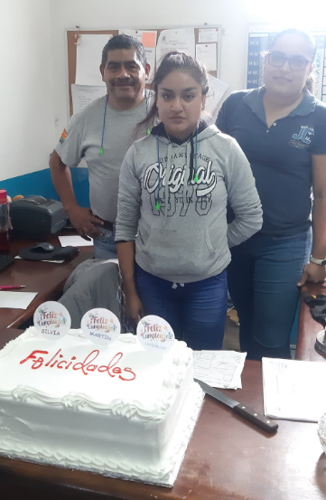
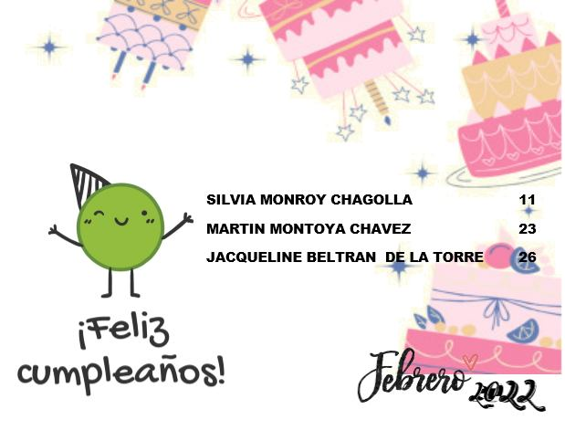
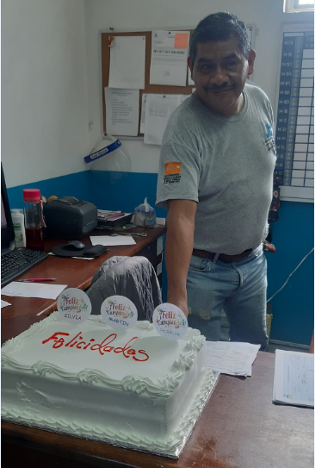
Motivación, Ausentismo y Puntualidad
Erika Hermosillo

Slide 4
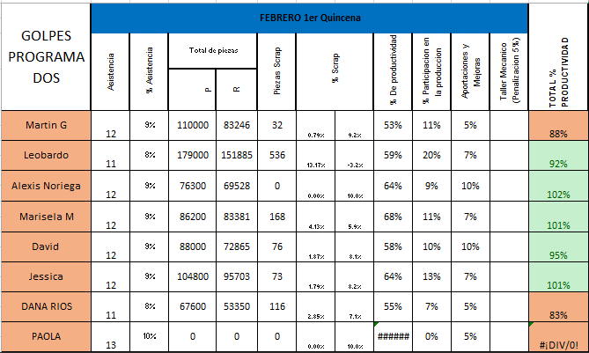
Motivación, Ausentismo y Puntualidad
PRIMER QUINCENA DE FEBRERO
Erika Hermosillo

Slide 5
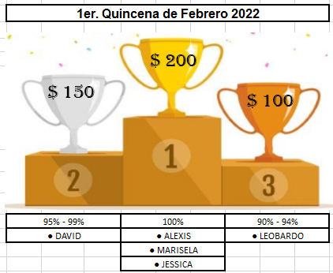
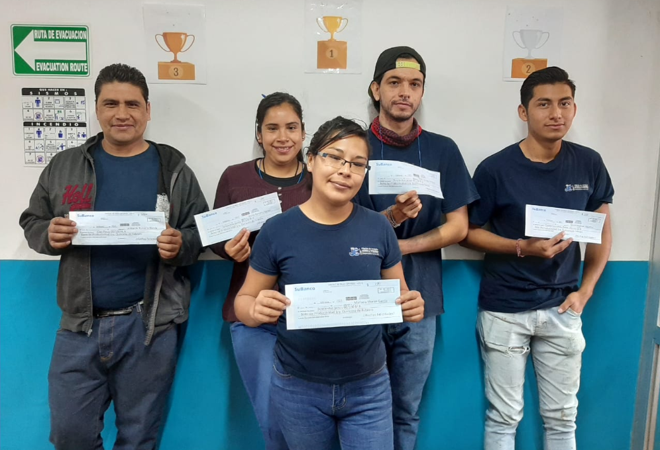
Erika Hermosillo

Slide 6
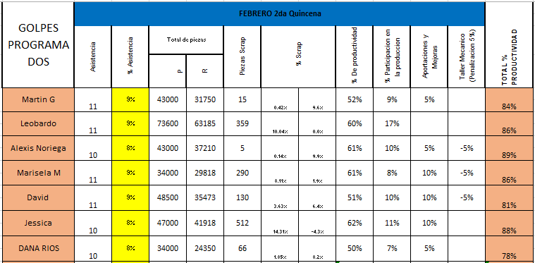
Motivación, Ausentismo y Puntualidad
SEGUNDA QUINCENA DE FEBRERO

Slide 7
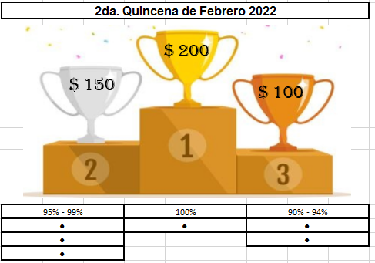
La segunda quincena de Febrero no hubo bono de productividad por incumplimiento de la meta.

Slide 8
CAPACITACION
EN EL MES DE ENERO SE
IMPARTIO CURSO
Erika Hermosillo

